Slide 1
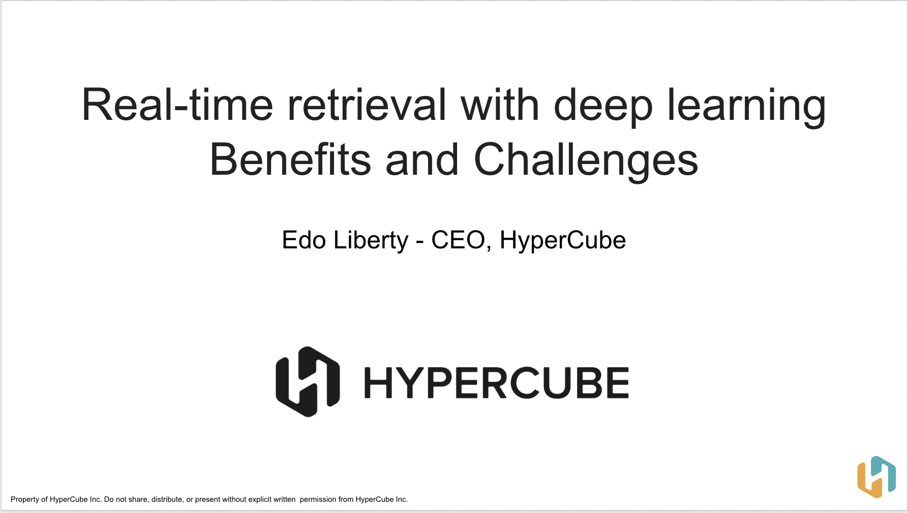

Notes:
https://youtu.be/QCY9QFQ41TU

Slide 2

Notes:
https://youtu.be/97W2jouNa1g

Slide 3

Notes:
https://youtu.be/VT4tM0-7L80

Slide 4

Notes:
http://videolectures.net/kdd2014_bonchi_garcia_soriano_liberty_clustering/

Slide 5

Notes:
https://youtu.be/jezpA1kkgUk

Slide 6

Notes:
https://youtu.be/IvzmF3DVqVg

Slide 7

Notes:
http://videolectures.net/colt2015_liberty_spectral_bounds/

Slide 8
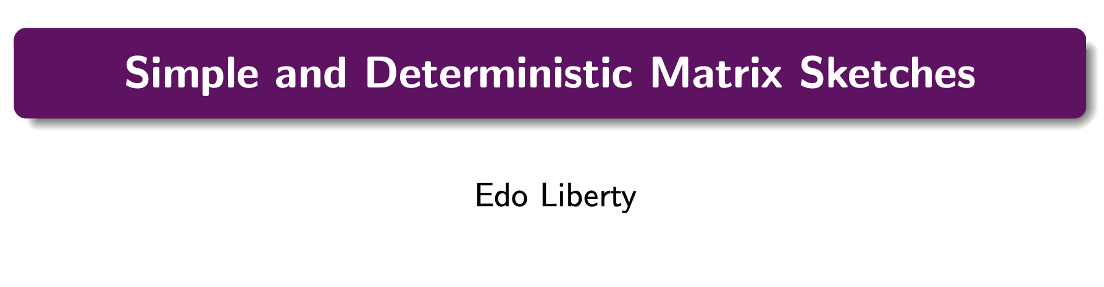

Notes:
https://youtu.be/6-nAzuDRc6o

Slide 9


Notes:
https://youtu.be/3fd4lycw7Gk

Slide 10

Notes:
https://youtu.be/6yxI4-3S0PM

Slide 11

Notes:
https://youtu.be/J2eRGZQJv0w

Slide 12

Notes:
https://youtu.be/rPysZ-jcqwk

Slide 13

Notes:
https://youtu.be/A3-1bUxTRI4

Slide 14
